Slide 1
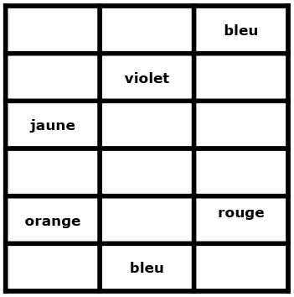
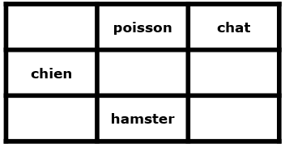
MEMORISATION
Mémoire à court terme et mémoire visuelle (création de liens entre une information verbale, mot, une information visuelle, emplacement).
Les grilles de mots (1)
Objectif : Mémoriser l’emplacement de mots sur les cases d’une grille puis le retrouver.

Slide 2
Le déroulement
Variante 1 :
Choisir une grille et mémoriser l’emplacement des mots.
Seuls les étiquettes des mots à mémoriser sont gardées.
Replacer les mots étiquettes au bon endroit dans la grille.
Variante 2 :
Choisir une grille et mémoriser l’emplacement des mots.
Toutes les étiquettes des mots du niveau concerné sont gardées.
Replacer les mots étiquettes au bon endroit dans la grille.

Slide 3
Niv. 1
 | poisson | chat
chien
 | hamster
 | violet
jaune |  | bleu
 | rouge
stylo
 | trousse
 | crayon | règle
yaourt | glace
bonbon |  | gâteau

Slide 4
Niv. 1
arbre
 | fleur | caillou
 |  | nuage
 | bras | jambe
tête | pied
écharpe
 |  | bonnet
botte | gant
 | carotte
 |  | chou
haricot |  | pois

Slide 5
Le matériel

Slide 6
Le matériel
arbre | poisson | chat | haricot | violet | chou
chien | carotte | botte | jaune | bonnet | bleu
pois | hamster | fleur | caillou | rouge | pied
stylo | jambe | gâteau | yaourt | glace
bras | trousse | tête | gant | nuage
écharpe | crayon | règle | bonbon

Slide 7
Niv. 2
serpent
 |  | poisson
chien
 | chat
papillon |  | hamster
 |  | bleu
 | violet
jaune
orange |  | rouge
 | bleu

Slide 8
Niv. 2
stylo
 | table
crayon |  | règle
 | trousse | sac
tête |  | jambe
 | doigt
 | bras | pied
dos

Slide 9
Le matériel

Slide 10
Le matériel
serpent | doigt | trousse | table | jambe | bleu
bras | stylo | poisson | crayon | violet | rouge
chien | tête | pied | jaune | orange | sac
règle | chat | dos | bleu | papillon | hamster

